Slide 1
Dzień dobry
Dziś zapraszam Was do zapoznania się z tekstem Małgorzaty Węgrzeckiej „Czary mamy”

Slide 2
Jakie czary wykonywała zazwyczaj mama? Jakie kolory pojawiają się w tekście? Posłuchajcie ;)

Slide 6
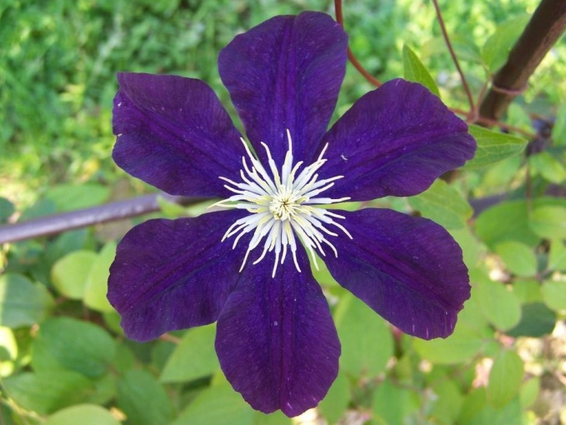
Pytania do tekstu:
Czy zdania są prawdziwe?
Mama skacze po kanapie.
Kubek trenuje hip- hop na krawędzi.
Mama przeprasza za turlanie pomidorów.

Slide 7
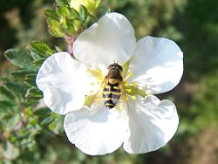
Edukacja polonistyczna. Zeszyt
1. Wpisz dzisiejszą datę
2. Ułóż w kolejności alfabetycznej podane wyrazy:
Brzuch, chrzan, trzeba, grzyb, drzwi, ujrzeć,
Skrzynia, przewód, wrzos.
Dlaczego w tych wyrazach piszemy rz ?

Slide 8
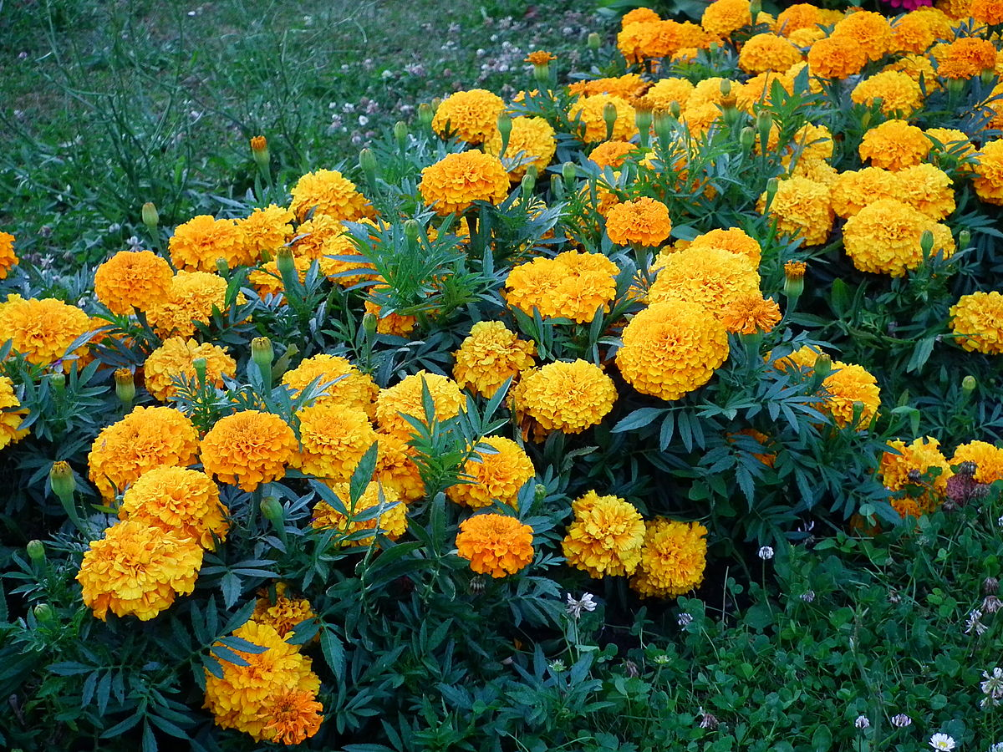
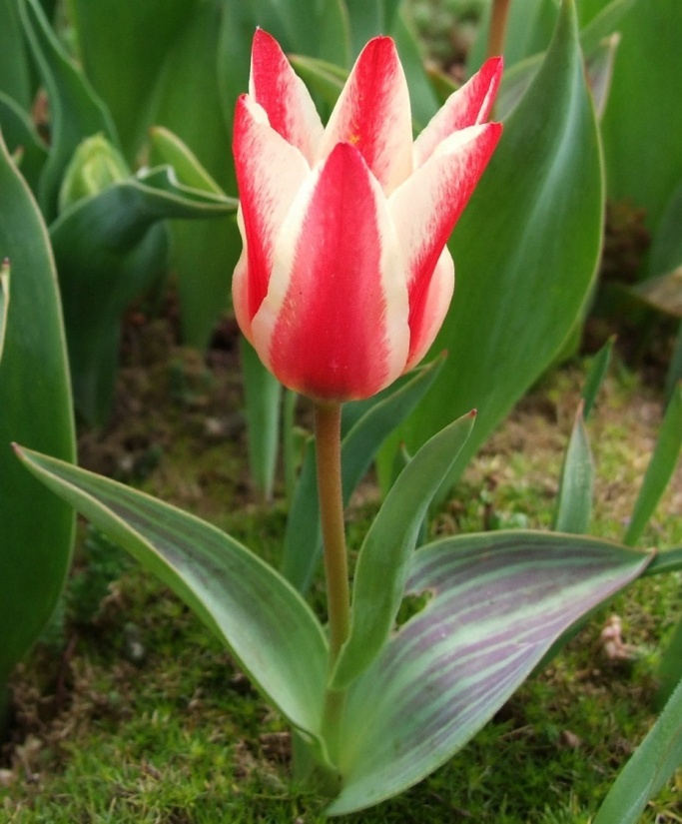
Edukacja polonistyczna. Ćwiczenia
Wykonaj ćwiczenia str. 52 i 53.

Slide 9
Edukacja matematyczna. Podręcznik.
Wykonaj zdania:
Podręcznik str. 56 zad. 1
Str. 56 zad. 5
Str. 53 zad. 3
Dodatkowy materiał:
https://szaloneliczby.pl/jednostki-dlugosci/

Slide 10
Dziękuję
Pozdrawiam
Ewa Mazurkiewicz

